Slide 1
FOMENTO DE LA LECTURA EN UNA MODALIDAD DE EDUCACIÓN A DISTANCIA y técnicas eficaces de lectura.
DANILO DE LA CRUZ RAMIREZ
10 de octubre del 2020

Slide 2
La ruta de trabajo
1. Reflexión: ¿Cómo estamos las familias?
2. ¿Cuáles son los retos que nos hace mirar el hogar cómo un espacio de aprendizaje?
3. Punto de partida de sostener una apuesta de leer y escribir desde lo cotidiano del hogar.
4. Propuestas:
4.1. Actividades autónomas en la vida cotidiana del hogar.
4.2. Planificación curricular considerando lo cotidiano del hogar.
4.3. Las familias si saben.
5. Conclusiones
BIBLIOGRAFÍA

Slide 3
1. ¿CÓMO ESTAMOS LAS FAMILIAS?

Slide 4
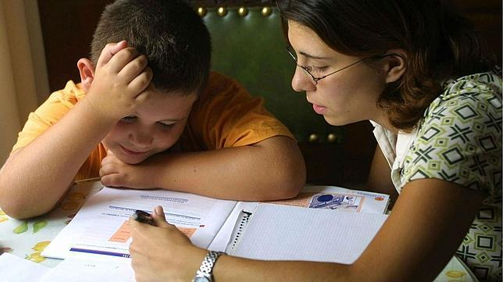
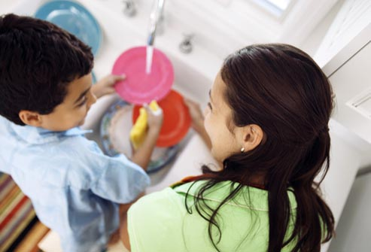
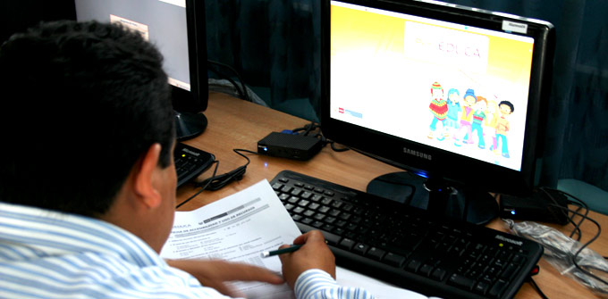
1.1. VARIEDADES DE FAMILIAS: UNA ALERTA PARA LA PRÁCTICA EDUCATIVA.
Las acciones de las escuelas se han trasladado a los hogares donde conviven un conjunto de personas que forman un grupo familiar. Si uno hace un breve diagnóstico de las familias de los estudiante a nuestro cargo podemos encontrar lo siguiente:
* Familias donde mamá y papá apoyan la actividad educativa y en algunos casos solo uno de ellos.
* Familias que vienen pasando problemas de salud por la pandemia y están golpeados moralmente y la tarea educativa queda en un segundo plano.
* Familias que están en una crisis económica muy crítica y los ánimos están complicados a tal punto que la tarea educativa resulta incómoda.
* Familias que habitan en un solo espacio donde tienen que atender todas las situaciones familiares y no hay un buen ambiente para la tarea educativa.
* Familias cuyos integrantes están en diversos lugares y los hijos hacen esfuerzos solos por cumplir con la tarea educativa.
Sin duda que el listado puede seguir, es por ello que hay que tomar en cuenta estas situaciones previo diagnóstico de las familias de nuestros estudiantes a nuestro cargo. Con esta premisa es necesario pensar en nuestro actuar pedagógico como docentes y buscar las alternativas para una mejor atención a los estudiantes.

Slide 5
1.2. El hogar como espacio de aprendizaje

Slide 6
1.3. ¿ESTUDIANTES DE DISTINTAS EDADES PUEDEN APRENDER JUNTOS EN CASA?: UNA POSIBLE APUESTA PARA LA ESCOLARIZACIÓN REMOTA.
RELATO:
La señora Anita, madre de tres hijos en edad escolar nos manifiesta: Mis hijos están en casa, pero cada uno anda en lo suyo con sus tareas que sus profesores les envían. La señora Ana pregunta: No habrá algunas actividades que puedan hacer juntos y estos sea válido para la escuela. ¿Por qué tienen que ser más de lo mismo? ¿No que todo iba a cambiar?
Quizás la señora Anita nos esté dando algunas pistas para que los aprendizajes sean trabajos colectivos y entre todos se ayuden y aprendan, claro que ello va a romper un molde que tenemos que atrevernos a revisar. Romper los moldes de la organización de los grados por edades porque eso no es dable en los hogares, todos los estudiantes en un hogar pueden investigar, resolver los problemas, analizar casos, etc. pueden trabajar en equipos, compartir sus formas de estudiar, utilizan el Internet y biblioteca del hogar de manera planificada, organizar su tiempo, tomar decisiones y desarrollar el liderazgo.

Slide 7
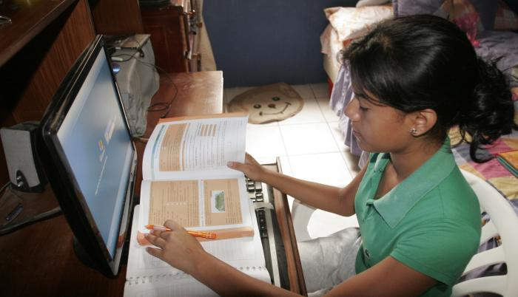
Los estudiantes de un mismo hogar (hermanos, primos) en casa leen e investigan sobre lo que necesitan para poder resolver las situaciones a partir de las orientaciones y acompañamiento virtual de los docentes (si sería complejo en zonas donde no cuenten con estas posibilidades). Los docentes tendríamos que dar un giro, no solo enseñaríamos sino, enseñaríamos a aprender. La señora Ana nos está dando una alerta de la necesidad de cambio e ideas para un nuevo giro de la educación escolar.
El espacio familiar, los equipos de estudiantes desarrollarían un conjunto de competencias que les permitirían Aprender a Vivir, Aprender a Compartir, Aprender a Quererse, Aprender a ser más Humanos. El futuro ya está aquí, no lo pensemos más.
Reflexiones a partir de: Oppenheimer, J. (2014). Crear o Morir.

Slide 8
1.4. ¿Quién está más cerca de la educación en la familia?

Slide 9
2. ¿CUÁLES SON los retos que nos hace mirar el hogar cómo un espacio de aprendizaje?
PERSONALES
PROFESIONALES
DE SISTEMA

Slide 10
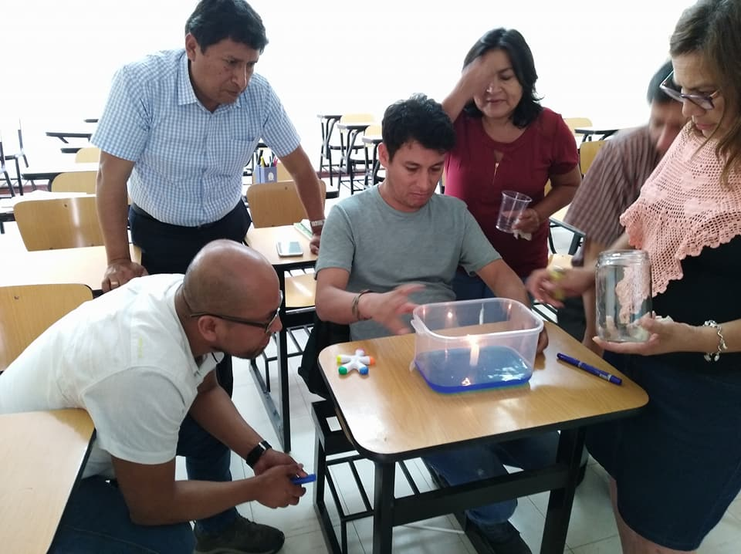
2.1. Los retos más personales
Reorganizar los tiempos en la fase no presencial,
Nuestras interacciones con los estudiantes de manera virtual,
Las interacciones con las familias de los estudiantes para apoyar la generación de aprendizajes,
Nuestro control emocional,
Funcionar más colectivamente.

Slide 11
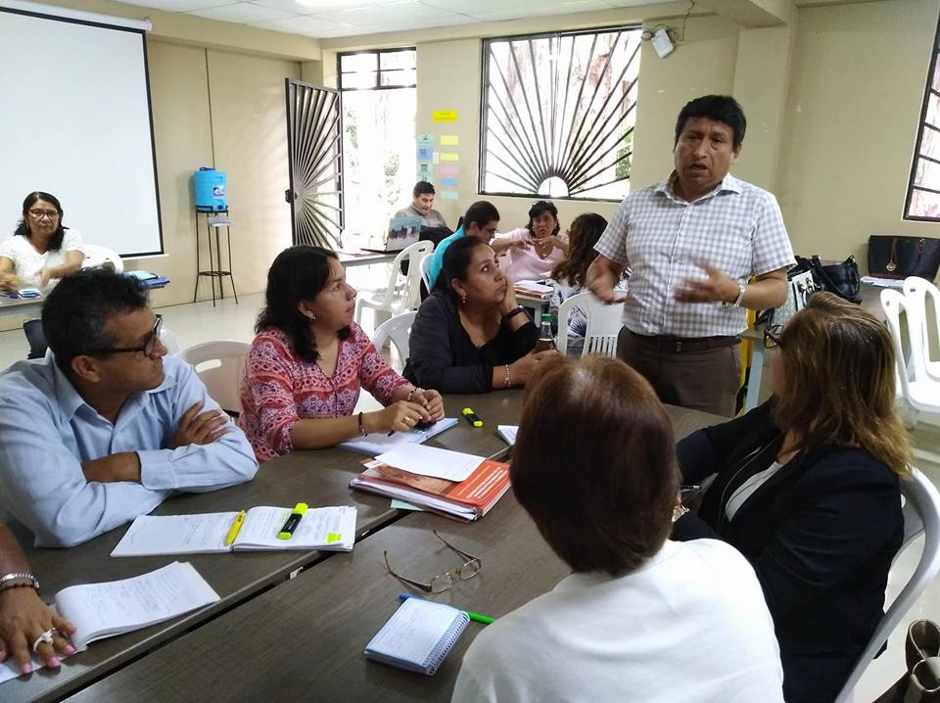
2.2. LOS RETOS PROFESIONALES
El uso de las tecnologías de la información y comunicación,
La comprensión de un modelo pedagógico de la educación a distancia,
Reflexión crítica respecto al currículo escolar, y la necesidad de innovar.
Renovar los conocimientos curriculares que se manejan desde el acto presencial,
Formación permanente de la docencia en servicio.
Asumir que el hogar es el espacio clave para desarollar competencias de lectura y escritura.

Slide 12
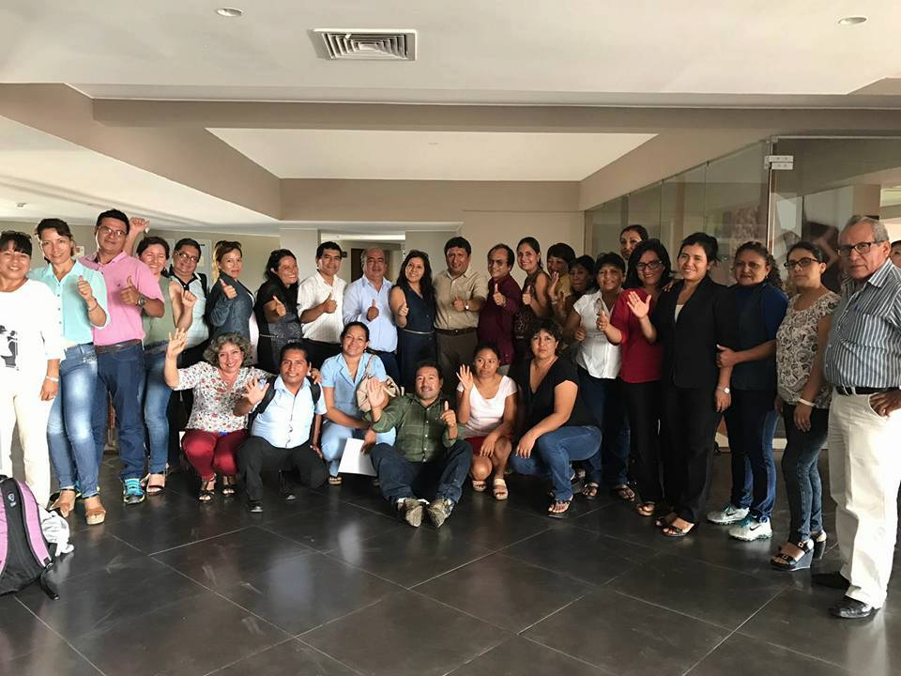
2.3. Los retos del sistema educativo y del estado.
El acceso al internet como servicio de necesidad básica,
Reordenar la organización de la atención a los estudiantes para abastecer de libros en físico o a través de medios tecnológicos en sus hogares.
Un modelo con características para la Educación a Distancia,
Reajuste en la formación de los futuros docentes,
Nuevos retos de la formación en servicio de los docentes y directivos.

Slide 13
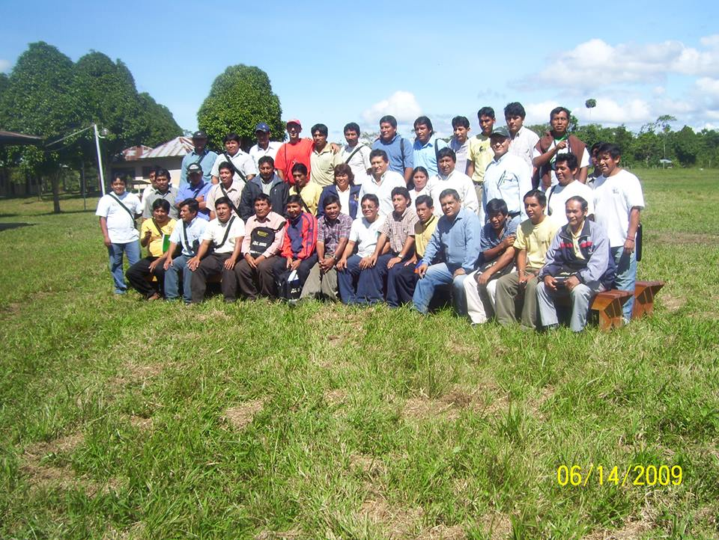
3. ¿CUÁL ES EL PUNTO DE PARTIDA de sostener una apuesta de leer y escribir en una modalidad a distancia ?
REFLEXIONES DE DOCENTES SOBRE SU PRÁCTICA EN ESTOS TIEMPOS.

Slide 14
3.1. relatos docentes
Ante la situación ocasionada por la pandemia originada por el virus COVID 19, las actividades escolares se vieron complicadas en todo el país, además la situación de los profesores y profesoras era un desconcierto por la forma que iban a desarrollar su labor pedagógica. Ante esta situación se fueron recogiendo algunas manifestaciones a las que se han denominado “Relatos docentes en tiempos de pandemia” desde la UIMCEB de la FAEDU de la UPCH.
Fecha de recojo de relatos | Entre el 15 de abril y 15 de junio del 2020
Medio de recojo de relatos | Vía WhatsApp
N° de docentes | 10 Mujeres: 6 Varones: 4
N° de relatos | 10
Niveles que atienden los docentes | 04 de Secundaria 06 de Primaria
Procedencia de los docentes | 06 Lima Metropolitana 02 Lima provincias 01 Región Ucayali 01 Región Tacna

Slide 15
Relato 1 NO PUEDO HACER LO MISMO QUE CUANDO ENSEÑABA PRESENCIALMENTE
No había duda, estaba tratando de hacer clases como si tuviera a mis estudiantes al frente y eso no era así; entonces empecé a concentrarme en ver a las personas que realizaban las sesiones de Aprendo en Casa, sus gestos, la acentuación de la voz, sus rostros e incluso su manera de vestir. Pensé entonces que nuestra labor como docente es también actuar a pesar de las cosas que nos pasa y que ese actuar nos debe mostrar felices. Me dejó pensando esa frase que me dijo mi hijo “cuando alzas la voz pareces molesta y te ves fea”, así es que comencé a ensayar nuevamente mis clases para poder grabarla y publicarla para que la vean mis alumnos y enviarla por el celular y publicarlas en mi facebook. Sin duda debo dejar algunas cosas que hacía en las clases presenciales, pero también debería estar más feliz cuando grabe las clases para mis alumnos porque ellos se merecen lo mejor”.
Este relato es de una docente de Educación Secundaria de la zona sur de Lima Metropolitana,

Slide 17
RELATO 2: UNO TIENEN QUE DAR INSTRUCCIONES BIEN CLARAS A LOS ESTUDIANTES EN EDUCACIÓN REMOTA
“ …He revisado información al respecto es necesario dar instrucciones bien claras y precisas, mis mensajes por celular eran muy extensos y eso lo ha confundido; ahora escribo la instrucción en un papel, las corrijo, las vuelvo a leer y recién las envío y he tenido buenos resultados. Siento que los estudiantes hacen mejor las actividades e incluso ellos mismos me han propuesto hacer otras. Sin duda que he aprendido y siento que debo seguir investigando más para dar un mejor servicio a mis alumnos …”
Docente de Educación Secundaria de la zona urbana de Ucayali

Slide 18
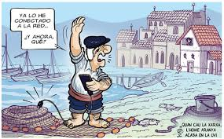

Slide 19
Relato 3: NO TODO FUNCIONA PARA TODO EN LA PEDAGOGÍA, NECESITAMOS ANTECEDENTES QUE LO SUSTENTEN.
Seguro que en ocasiones el problema no reside en la ineficacia del método sino en su mala aplicación, porque no nos hemos entrenado o no hemos sido capacitados o simplemente no ha sido probado que funciona y que no funciona y con todo ello se ha pedido que lo apliquemos. Pienso que nos hemos llenado de modas pedagógicas y nos agarramos de un solo autor y dale y dale, por ejemplo, sobre la evaluación formativa, los saberes previos, los desempeños, las experiencias de aprendizaje y nada queda claro. Es momento que la pedagogía que desarrollamos o las modas tengan que haber sido probadas que funcionan y sustentadas por investigaciones”.
Docente de Educación Primaria de la zona norte de Lima Metropolitana

Slide 21
RELATO 4: UNA MADRE DE FAMILIA ME DIJO: ES MOMENTO DE DAR VALIDEZ A LOS APRENDIZAJES QUE SE DAN EN CASA.
“Las familias siempre pensaron y hay evidencias que aún lo hacen, que la escuela es el único lugar donde se aprende. Entonces que cuando la escuela presencial está ausente empiezan a preocuparse y a sentir que sus hijos no van a aprender. Eso es lo que yo también pensaban hasta que la llamada de una madre de familia me sorprendió y me ha dejado pensando sobre la importancia de los saberes de los estudiantes, aquellos que no son reconocidos por el sistema educativo. Esta madre de familia me dijo: profesor mi hijo me ayuda en la cocina los fines de semana, él sabe preparar algunas ensaladas y sabe del valor nutritivo de las verduras y de eso hasta el momento no le hablaron en la escuela; además mi hijo también hace la limpieza de la casa, organiza las cosas, les da mantenimiento a los muebles y me explica porque las cosas deben estar en uno u otro lugar y de eso no le hablaron en la escuela; también le puedo decir que mi hijo arma y desarma su bicicleta, usa bien las herramientas y sabe las funciones de los insumos, incluso sus amigos lo buscan para que les arregle sus bicicletas, lo hace con mucho gusto y eso no lo aprendió en la escuela; … y siguió dándome una serie más de saberes que su hijo sabía.
Docente de Educación Primaria de la zona norte de Lima Metropolitana

Slide 23
Las competencias asociadas al área de comunicación:
Lee diversos tipos de textos escritos en su lengua materna.
Obtiene información del texto escrito
Infiere e interpreta información del texto
Reflexiona y evalúa la forma, el contenido y contexto del texto
Escribe diversos tipos de textos en su lengua materna.
Adecúa el texto a la situación comunicativa
Organiza y desarrolla las ideas de forma coherente y cohesionada
Utiliza convenciones del lenguaje escrito de forma pertinente
Reflexiona y evalúa la forma, el contenido y contexto del texto escrito

Slide 24
Cómo conseguimos libros

Slide 25
Los libros de casa
Ahora que las familias se encuentran en el hogar, es una ocasión especial para que puedan organizar aquellos textos que se encuentren disponibles para ser leídos.
Al hacer la selección de libros, debemos optar por aquellos que sean interesantes y apropiados para las edades de nuestros participantes (abuelos, niños, tíos y otros).
Podemos recurrir a familiares que ya no están en edad escolar a apoyarnos en la recopilación de los libros.

Slide 26
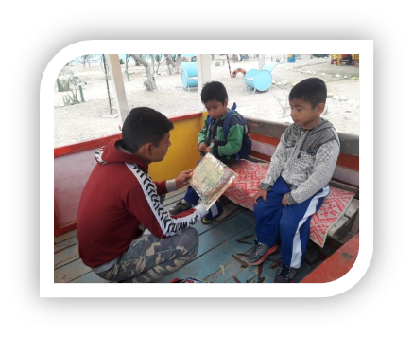
Intercambio de narraciones orales
Promover espacios para que los participantes puedan conversar sobre historias, mitos o leyendas propias de su región y comunicarlas por diversos medios. Estas experiencias son una oportunidad para compartir con otros y promover la cultura viva.

Slide 27
Libros digitales
Para acceder a otros textos de interés, pueden obtenerlos a través del internet. Anima la búsqueda en bibliotecas virtuales, selecciona y presenta algunos antes, durante y después de la Maratón.

Slide 28
¿si no hay libros en casa y no tengo internet?
“ Ante una necesidad pueden aparecer muchas otras posibilidades y oportunidades, entonces tenemos que manejar propuestas:
¿ Por qué no distribuir los libros que hay en las escuelas y en las aulas?
¿ No es mejor que las bibliotecas públicas distribuyan los libros en calidad de préstamos?
¿ La sociedad civil no podrá hacer una donación de libros de sus casas?
¿ Existen organizaciones públicas y privadas que pueden donar sus libros?
¿En tiempos difíciles no será posible rebajar los costos de los libros en todo el país?

Slide 29
4. ¿qué se propone para que el hogar pueda ser un espacio de APRENDIZAJE de la lectura y escritura?.
4.1. Actividades autónomas en la vida cotidiana del hogar.
4.2. Planificación curricular considerando lo cotidiano del hogar.
4.3. Las familias si saben.
4.4. Algunas técnicas propuestas por la APELEC

Slide 30
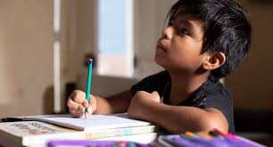
4.1. Actividades autónomas en la vida cotidiana del hogar.
La demanda de directivos y docentes estaba centrada en qué hacen los estudiantes en casa, cómo alimentamos con más aprendizajes. Una respuesta a ello era plantearles actividades autónomas que permitan involucrar a las familias. Estas deberían caracterizarse por:
Ser flexibles en tiempo y profundidad,
Complementaria a lo que la estrategia oficial demandaba,
Posible de monitorear y acompañar a los estudiantes y familias,
Decisión de los docentes si lo adaptaban según sus necesidades.

Slide 31
4.1.1

Slide 32
4.1.2

Slide 33
4.1.3.

Slide 34
4.1.4

Slide 35
4.1.5

Slide 36
4.2. Planificación curricular considerando lo cotidiano del hogar.
Una vez que ya los docentes estaban un poco mejor informados sobre el quehacer en la Educación Remota y tenían algunas actividades ya planteadas se les propone una planificación breve, práctica y viable con estrecha relación de sus saberes de planificación. Esta propuesta se caracteriza por:
Estar en el marco de un tema eje propuesta por el Ministerio de Educación,
Partir desde una situación,
Plantear ideas de cómo involucrar a la familia,
Proponer actividades, acciones y productos a presentar que enfaticen en la lectura y escritura.
Reto al docente de identificar las áreas, competencias y grados donde aplicar.

Slide 37
4.2.1

Slide 38
4.2.2

Slide 39
4.2.3

Slide 40
4.2.4

Slide 41
4.2.5

Slide 42
4.3. Las familias si saben.
Hoy, un aliado principal en la educación escolar de los estudiantes son los miembros de las familias, donde existe una diversidad de posibilidades porque la estructura y voluntad familiar no son las mismas.
Por ello se propuso elaborar algunos instructivos que llegarían a las familias a fin de que la puedan aplicar según sus posibilidades y en lo posibles puedan ser acompañados por los docentes.
Estas se caracterizan por:
Factible de realizar autónomamente por las familias,
Dirigida a las familias que tienen hijos en los primeros grados de Primaria,
Posibles de ser acompañadas por los docentes sobre todo para enfatizar en el desarrollo de competencias de Lectura, escritura y Expresión Oral.

Slide 43
4.3.1

Slide 44
4.3.2

Slide 45
4.3.3

Slide 46
4.3.4

Slide 47
4.3.5

Slide 48
4.3.6

Slide 49
4.4. Algunas técnicas

Slide 50
Crear nuevas versiones de cuentos tradicionales:
Anima a los participantes en reescribir viejas historias desde el punto de vista de otros personajes. Ese es el secreto del éxito del libro ¡La verdadera historia de los tres cerditos! (Jon Scieszka, 1996), en el que el lobo cuenta su versión de lo que allí pasó. Lean y comenten primero la versión original de cada cuento y después… ¡La imaginación no tiene límites!
Cuento Original | ¿Quiénes pueden contar esta versión?
Caperucita Roja | Contado por el lobo feroz
Blanca Nieves | Contado por la madrastra o por un enanito
La Bella Durmiente | Contado por la hada mala
Ricitos de oro | Contado por mamá oso o el osito
Las habichuelas mágicas | Contado por el ogro
El patito feo | Contado por el patito

Slide 51
Crear cuentos a partir de situaciones graciosas
Cita | Personaje | Situación
“¡Ahora o nunca!”, | Dijo Cristóbal Colón | Mientras me agarraba el brazo.
“¿En dónde estoy?”, | Dijo el señor Cepillo de dientes | Mientras se bajaba del carro.
“¿Durante Cuánto tiempo me quedé dormido?”, | Dijo la directora de la escuela, | Mientras ajustaba su equipo especial.
“Escóndete, antes que nos vean”, | Dijo el rey | Mientras entraba al tenebroso castillo.
“¡Te atrapé!”, | Dijo el mamut | Mientras bailaba con el señor hipopótamo.
“Tráeme más”, | Dijo el astronauta | Mientras se trepaban en la alfombra mágica.
“Es la primera vez que hago esto”, | Dijo el maestro de educación física | Mientras abría la puerta silenciosamente.
Anima a los participantes para escribir historias divertidas a partir de una primera línea graciosa.
Para hacerlo, invita a los participantes a seleccionar una casilla de cada columna, puede ser combinando las filas y formar así la primera línea de su nuevo y fabuloso cuento. Siguen escribiendo el cuento a partir de las casillas seleccionadas. ¡La imaginación no tiene límites!

Slide 52
Tertulias lectoras
¿ Qué necesitamos? | ¿Cómo nos organizamos?
Texto seleccionado para leer Tarjetas Plumones Reloj Sillas Espacio físico | Invita a leer previamente un texto. Luego, abran un diálogo sobre las partes que más le llamaron la atención. Para ello, se debe organizar un espacio para dialogar. Si no hay posibilidades de la presencia física, puedes abrir un zoom o por video conferencia. Si puedes encontrar, manteniendo la distancia social, puede ser en semicircunferencia, escoge una persona para que sea el moderador o moderadora con la finalidad de que otorgue los turnos de intervención y los tiempos para comentar las partes que más llamaron la atención del texto. Además, intercambia reflexiones sobre cómo se sintieron y que aprendieron del texto leído.

Slide 53
Recitar y encantar
¿ Qué necesitamos? | ¿Cómo nos organizamos?
Telas Papelotes, plumones Papeles de colores Cartulinas, fideos Témperas y crayolas Goma y cinta de embalaje Puntero y micrófono | Revisa con todos los participantes poemas creados por ellos mismos o por otros autores. Elige el de tu preferencia y escribe en papelotes o cartulinas los versos del poema empleando creatividad en la decoración del texto y ambiente donde se declamará. Decora con diversos elementos que se encuentran en casa y organiza el espacio donde se desarrollará la declamación.

Slide 54
Lectura en el castillo encantado
¿ Qué necesitamos? | ¿Cómo nos organizamos?
Papel blanco y papel marrón. Cajas. Materiales para pintar, dibujar, recortar y pegar. Artículos que solemos relacionar con castillos y aventuras (figuras como dragones, escudos, coronas, etc.). Sillas o alfombras. Música de fondo. Nuestra imaginación y creatividad. | Crea con el papel un telón de fondo que simule un castillo y sus paredes. Completen la ambientación con la música y la colocación estratégica de los artículos temáticos. Ubica las cajas de libros y que pueden sentarse en algún lugar del castillo para disfrutar de la lectura. De vez en cuando, sale un personaje misterioso del castillo

Slide 55
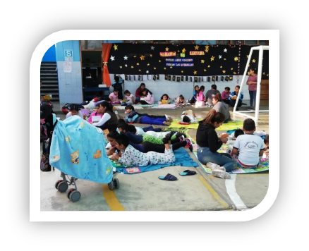
Lectura bajo la luna y las estrellas
¿ Qué necesitamos? | ¿Cómo nos organizamos?
Una sábana negra (o una sábana vieja o pintada de negro con dos cajitas de tinte). Cartulina, papel aluminio, tijeras y goma. Almohadas y colchas. Música de fondo con sonido nocturnos (coquíes y otros) Nuestra imaginación. | Anima a todos los participantes para crear estrellas de diferentes tamaños con cartulina y que las forren con papel aluminio. Pega en las sábanas y crea así su “noche estrellada” (no olviden a la hermosa señora luna). Extiende los cuatro extremos de la sábana y colgarlos en diferentes lugares del lugar donde se desarrollará la lectura (ventanas, clavos en la pared, etc.). Completa el espacio con canastas de libros, almohadas y colchas para que, acostados boca arriba o sobre ellos, lean a la luz de la luna y las estrellas.

Slide 56
5. CONCLUSIONES:
Considerar a los hogares como espacio potencial de aprendizajes asumiendo con énfasis en la Lectura y Escritura.
Tomar en cuenta lo cotidiano de la vida de los hogares para potenciarlos a través del currículo escolar.
Reflexión crítica respecto al currículo escolar, y la necesidad de innovar de acuerdo a las necesidades y demandas reales de los estudiantes.
Renovar los conocimientos curriculares que se manejan desde el acto pedagógico presencial,
Formación permanente de la docencia en servicio.

Slide 57
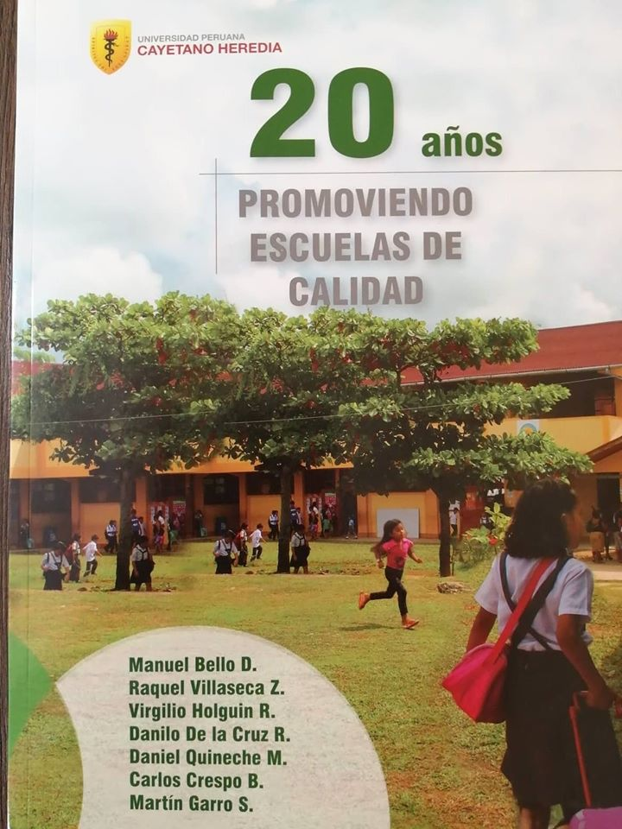
BIBLIOGRAFÍA

Slide 58
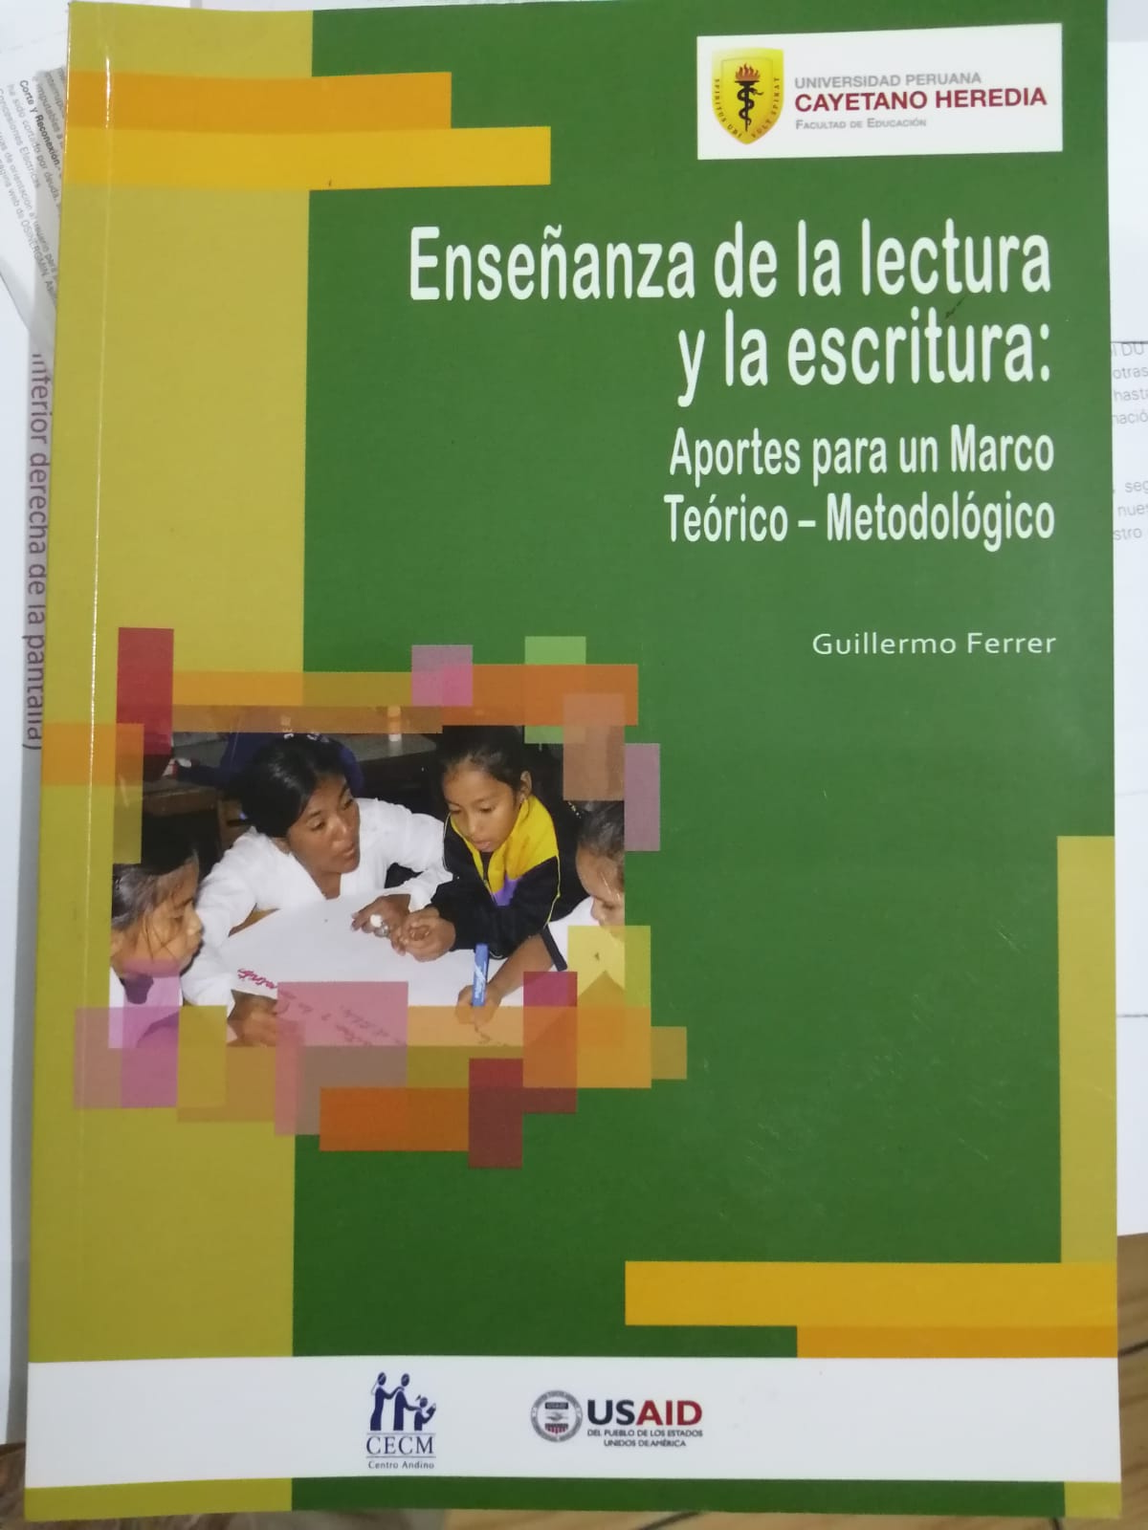
BIBLIOGRAFÍA

Slide 59
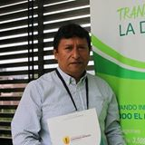
Muchas gracias !
Danilo De la Cruz Ramírez

